Slide 1
1
1
4
مراجعة
الدرس 16
الدرس 15
الدرس 14
الدرس 13

Slide 2





أيقونات توجيهية
توجيهات الأستاذ(ة)
تعيين تلميذ للإجابة
المرور بين الصفوف
عرض فيديو
المرور للشريحة الموالية بعد عرض الفيديو
العمل في ثنائيات

Slide 3

برمجة الأسبوع الرابع
(ة)خاص بالأستاذ
الدرس14
الدرس13
مقارنة الأعداد من 0 إلى 10
تفكيك العدد 10
الدرس16
الدرس15
ترتيب الأعداد من 0 إلى 10
تأطير الأعداد من 0 إلى 10
مراجعة
مُراجَعَةُ دُروسِ الْأُسْبوعِ الرابع

Slide 4
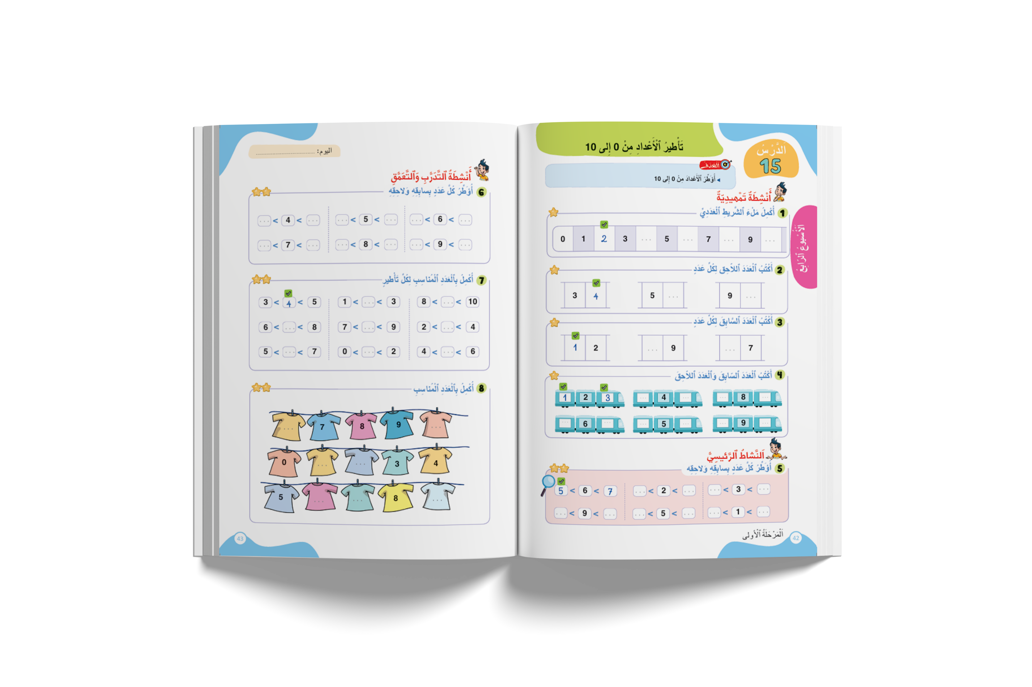
درس اليوم
(ة)خاص بالأستاذ
تأطير الأعداد من 0 إلى 10

Slide 5
(ة)خاص بالأستاذ
مراحل الدرس
1
افتتاح الدرس
1
15
1
2
نمذجة
10
1
ممارسة موجهة
3
15
1
ممارسة مستقلة
4
12
1
اختتام الدرس
5
3

Slide 6
(ة)خاص بالأستاذ
عند نهاية الدرس
على الأقل 80% من المتعلمين سيكونون قادرين على:
تأطير الأعداد من 0 إلى 10 .

Slide 7

(ة)خاص بالأستاذ
افتتاح الدرس
1
تصحيح الواجبات المنزلية
تفكيك العدد 10
أنشطة تمهيدية
1

Slide 8




مرحباً بكم في درس جديد مع مجد وندى

Slide 9
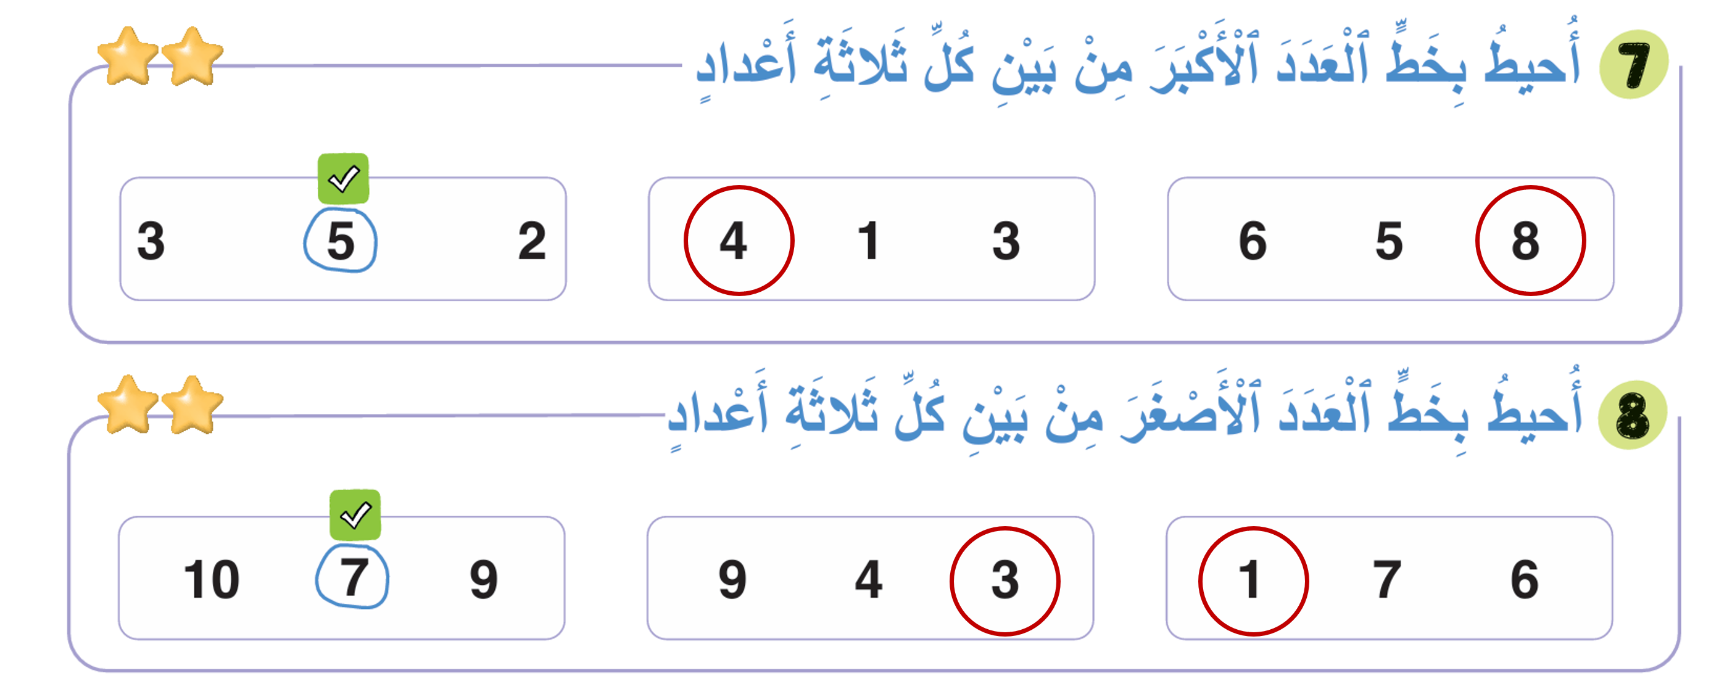
خذوا كراساتكم ، صححوا النشاطين رقم 7 و8 الصفحة 41

Slide 10
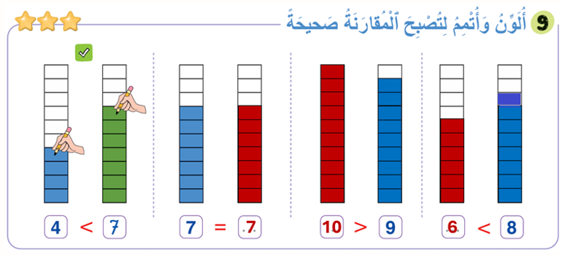
صححوا النشاط رقم 9 الصفحة 41

Slide 11
(ة)خاص بالأستاذ
افتتاح الدرس
1
تصحيح الواجبات المنزلية
تفكيك العدد 10
أنشطة تمهيدية
1

Slide 12


خذوا ألواحكم. سنكمل تفكيك العدد 10

Slide 13
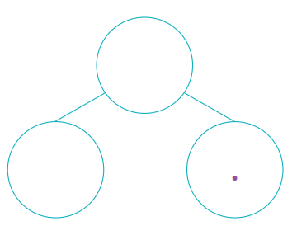
العدد 10 هو 5 وماذا؟ اكتبوا العدد الناقص على الألواح.
10
5

Slide 14
ارفعوا الألواح

Slide 15
صححوا :العدد 10 هو 5 و5 .
10
5
5

Slide 16
العدد 10 هو 3 و ماذا؟ اكتبوا العدد الناقص على الألواح.
10
3
.

Slide 17
ارفعوا الألواح

Slide 18
صححوا : العدد 10 هو 3 و7 .
10
3
7

Slide 19
(ة)خاص بالأستاذ
افتتاح الدرس
1
تصحيح الواجبات المنزلية
تفكيك العدد 10
أنشطة تمهيدية
1

Slide 20
انتبهوا. سنقرأ الشريط العددي من 0 إلى 10 جماعة ، تصاعديا ثم تنازليا بعد ذلك
0 | 1 | 2 | 3 | 4 | 5 | 6 | 7 | 8 | 9 | 10

Slide 21
خذوا ألواحكم.

Slide 22
اكتبوا على الألواح العدد اللاحق للعدد 3
0 | 1 | 2 | 3 | . | 5 | . | . | 8 | 9 | 10

Slide 23
ارفعوا الألواح

Slide 24
صححوا : العدد اللاحق للعدد 3 هو العدد الذي يأتي مباشرة بعد 3 و هو العدد 4 .
0 | 1 | 2 | 3 | 4 | 5 | . | . | 8 | 9 | 10

Slide 25
انتبهوا. اكتبوا على الألواح العدد السابق للعدد 8
0 | 1 | 2 | 3 | 4 | 5 | . | . | 8 | 9 | 10

Slide 26
ارفعوا الألواح

Slide 27
صححوا : العدد السابق للعدد 8 هو العدد الذي يأتي قبله مباشرة و هو العدد 7
0 | 1 | 2 | 3 | 4 | 5 | . | 7 | 8 | 9 | 10

Slide 28
انتبهوا. اكتبوا على الألواح العدد اللاحق للعدد 5
0 | 1 | 2 | 3 | 4 | 5 | . | 7 | 8 | 9 | 10

Slide 29
ارفعوا الألواح

Slide 30
صححوا : العدد اللاحق للعدد 5 هو العدد 6 و هو العدد السابق للعدد 7كذلك
0 | 1 | 2 | 3 | 4 | 5 | 6 | 7 | 8 | 9 | 10

Slide 31
(ة)خاص بالأستاذ
نمذجة
2
تأطير الأعداد من 0 إلى 10

Slide 32

انتبهوا الآن ، سنتعلم مع ندى و مجد كيف نؤطر عددا بسابقه ولاحقه

Slide 33
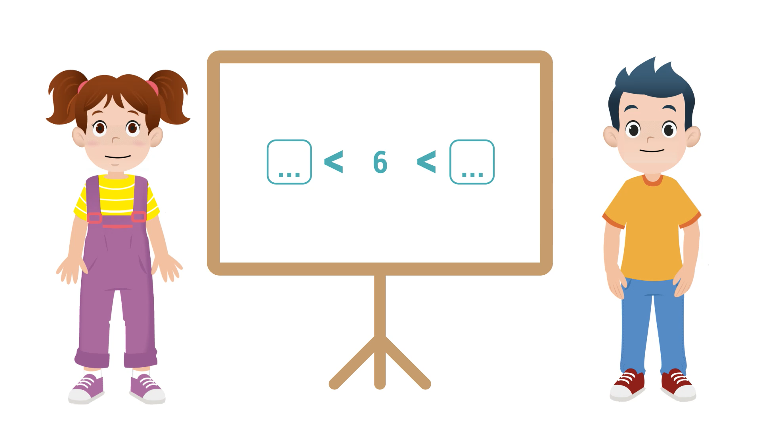
عرض فيديو النمذجة

Slide 34
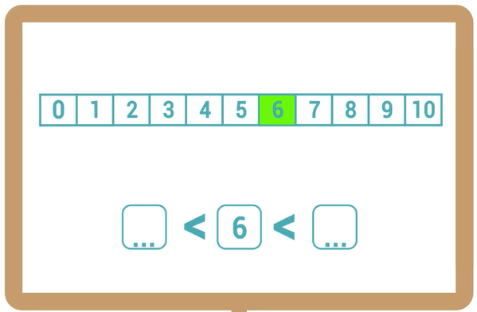
من يذكرنا بخطوات تأطير عدد بسابقه و لاحقه ؟

Slide 35
(ة)خاص بالأستاذ
ممارسة موجهة
3
النشاط 1
النشاط 2
النشاط 3

Slide 36
انتبهوا ،نريد تأطير العدد 8 بسابقه و لاحقه، سننجز هذا النشاط خُطْوَةً خطوة.
>
>
.
8
.

Slide 37
سنستعين بالشريط العددي ، ماذا نفعل في الخطوة الأولى؟
أحدد لاحقه
3
أحدد سابقه
2
أحدد العدد
1
0 | 1 | 2 | 3 | 4 | 5 | 6 | 7 | 8 | 9 | 10
>
>
.
8
.

Slide 38
من يحدد العدد 8 على الشريط العددي
أحدد لاحقه
3
أحدد سابقه
2
أحدد العدد
1
0 | 1 | 2 | 3 | 4 | 5 | 6 | 7 | 8 | 9 | 10
>
>
.
8
.

Slide 39
هذا هو العدد 8 .
أحدد لاحقه
3
أحدد سابقه
2
أحدد العدد
1
0 | 1 | 2 | 3 | 4 | 5 | 6 | 7 | 8 | 9 | 10
>
>
.
8
.

Slide 40
ماذا نفعل في الخطوة الثانية؟
أحدد لاحقه
3
أحدد سابقه
2
أحدد العدد
1
0 | 1 | 2 | 3 | 4 | 5 | 6 | 7 | 8 | 9 | 10
>
>
.
8
.

Slide 41
اكتبوا على الألواح سابق العدد 8
أحدد لاحقه
3
أحدد سابقه
2
أحدد العدد
1
0 | 1 | 2 | 3 | 4 | 5 | 6 | 7 | 8 | 9 | 10
>
>
.
8
.

Slide 42
ارفعوا الألواح

Slide 43

صححوا :سابق العدد 8 هو العدد 7 ، نكتب 7 قبل 8 هنا
أحدد لاحقه
3
أحدد سابقه
2
أحدد العدد
1
0 | 1 | 2 | 3 | 4 | 5 | 6 | 7 | 8 | 9 | 10
>
>
7
8
.

Slide 44
ماذا نفعل في الخطوة الثالثة؟
أحدد لاحقه
3
أحدد سابقه
2
أحدد العدد
1
0 | 1 | 2 | 3 | 4 | 5 | 6 | 7 | 8 | 9 | 10
>
>
7
8
.

Slide 45
أكتبوا على الألواح لاحق العدد 8
أحدد لاحقه
3
أحدد سابقه
2
أحدد العدد
1
0 | 1 | 2 | 3 | 4 | 5 | 6 | 7 | 8 | 9 | 10
>
>
7
8
.

Slide 46
ارفعوا الألواح

Slide 47
صححوا : لا حق العدد 8 هو 9 ، نكتب 9 بعد 8 هنا
أحدد لاحقه
3
أحدد سابقه
2
أحدد العدد
1
0 | 1 | 2 | 3 | 4 | 5 | 6 | 7 | 8 | 9 | 10
>
>
7
8
9

Slide 48
هكذا قمنا بتأطير العدد 8 بسابقه 7 و لا حقه 9
>
>
7
8
9
.

Slide 49
(ة)خاص بالأستاذ
ممارسة موجهة
3
النشاط 1
النشاط 2
النشاط 3

Slide 50
خذوا ألواحكم

Slide 51
قوموا بتأطير العدد 4 بسابقه و لا حقه
.
>
.
4
>

Slide 52
ارفعوا الألواح

Slide 53
صححوا : سابق العدد 4 هو 3 و لاحقه هو 5 . من يشرح لنا على السبورة الجانبية كيف توصل للجواب ؟
>
>
3
4
5

Slide 54
قوموا بتأطير العدد 1 بسابقه و لا حقه
.
>
.
1
>

Slide 55
ارفعوا الألواح

Slide 56
صححوا : سابق العدد 1 هو0 و لاحقه هو 2 . من يشرح لنا على السبورة الجانبية كيف توصل للجواب ؟
>
>
0
1
2

Slide 57
(ة)خاص بالأستاذ
ممارسة موجهة
3
النشاط 1
النشاط 2
النشاط 3

Slide 58
الآن خذوا كراساتكم الصفحة 42 سنطبق ما تعلمناه في النشاط رقم 5؛ سأشرح لكم التعليمة. انتظروا الانطلاقة.

Slide 59

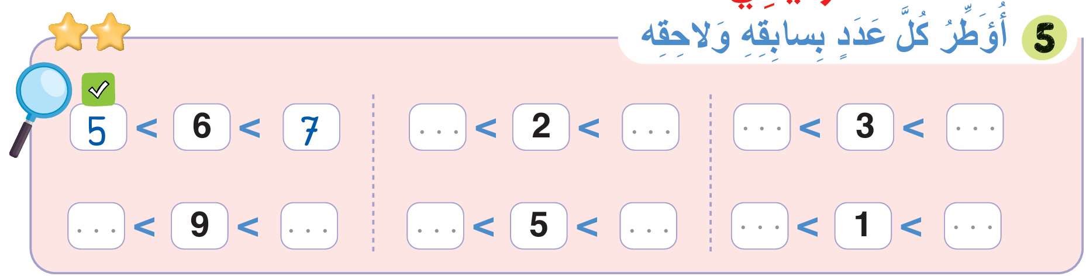
لديكم 6 دقائق للإنجاز؛ سأمر بين الصفوف لمساعدتكم؛
6

Slide 60
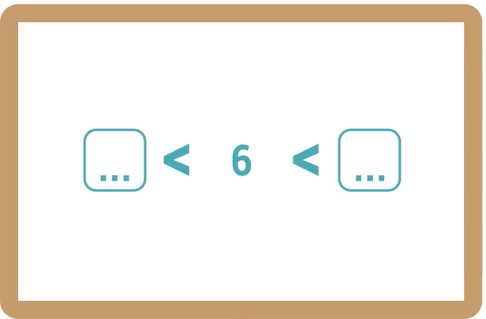
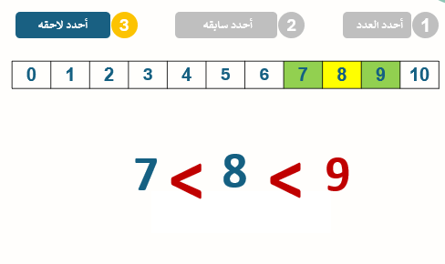

الآن ستشتغلون في ثنائيات كل واحد يقارن إنجازه مع إنجاز زميله، استعينوا ببطاقة التذكر

Slide 61
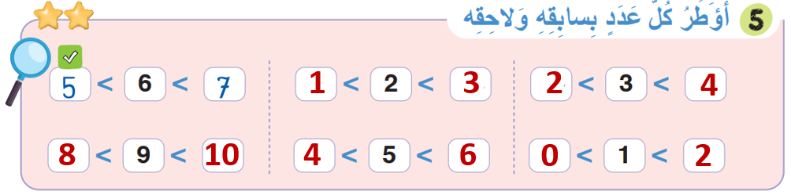
صححوا
1
3
2
4
8
10
4
6
0
2

Slide 62
(ة)خاص بالأستاذ
ممارسة مستقلة
4
أنجز بمفردي

Slide 63

الآن ستنجزون النشاط رقم 6 الصفحة 43 ،
سأمر بين الصفوف لمساعدتكم و مراقبة كراساتكم .
8

Slide 64
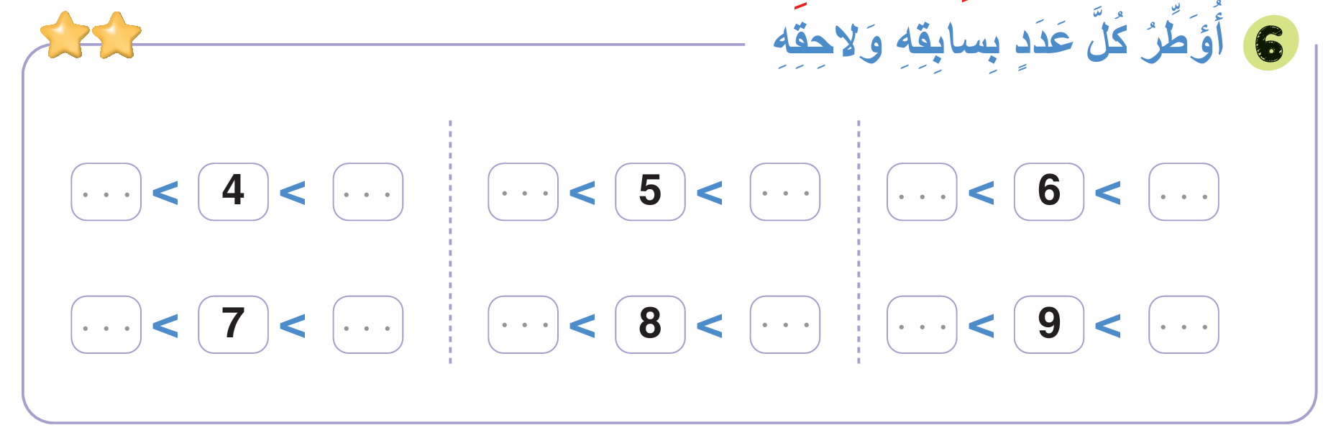
النشاط رقم 6

Slide 65
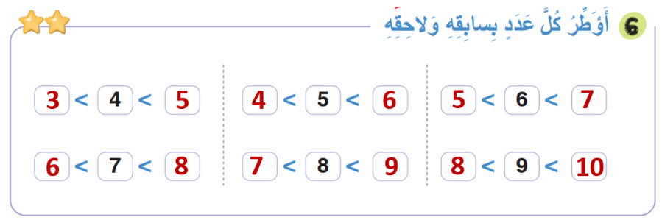
صححوا

Slide 66
(ة)خاص بالأستاذ
اختتام الدرس
5

Slide 67
انتبهوا جيدا! في المنزل، ستنجزون الأنشطة المتبقية على الصفحتين 42 و43

Slide 68
إلى اللقاء في الحصة القادمة.

Slide 69


(ة)خاص بالأستاذ
بناء على إنجازات المتعلمين خلال الممارسة المستقلة

